Slide 1
היי אני X

Slide 2
כל בוקר אני קם, מצחצח שיניים, מתלבש

Slide 3
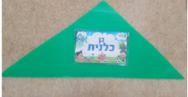
ונוסע באוטו עם אמא או אבא לגן כלנית

Slide 5
אני אסע לגן כלנית בהסעה

Slide 6
בהסעה אני אפגוש חברים ואת X שתלווה אותי (תמונה של המלווה)
אם אני צמא או צריך עזרה אני יכול לבקש מ-X.

Slide 7
כשאגיע לגן אפגוש את כל החברים והצוות

